Slide 1
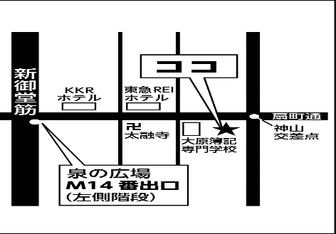
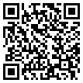
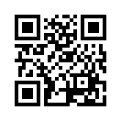
イルチブレインヨガなら
スタジオ
のレッスンが
オンライン
でも
受けられます!!
あなたのご自宅がヨガスタジオに！
忙しい時や外出が難しい時に嬉しいサービスを始めました
オンライン体験レッスンに
参加してみませんか？
お手持ちのパソコンやスマホで
参加OK！お気軽にご参加ください。
3月20日(金・祝)14時～
3月22日（日）14時～
3月25日（水）17時～
参加費 無料
今なら
3月20日（金・祝）14時～
3月22日（日）14時～
3月25日（水）17時～
（表示価格はすべて税込です）
期間限定4/12まで実施中！
所要時間 ： 約50分
内容 ：イルチブレンヨガが厳選する
ブレイン体操３種で体温アップ体験
今だけ
初月会費
健康応援キャンペーン
体験当日にご入会するとさらに！
１か月フリー
16,500円
入会金
5,000
0
円
5,000円 →
円
スタジオにもオンラインにも月何度でもクラス参加OK
イルチブレインヨガ梅田スタジオ
☎06-6312-6007
〒530-0051 大阪市北区太融寺町2-18-3階
営業時間
ilchibrainyoga-umeda.com
10：00～21：00
（月曜定休日）
梅田 イルチブレインヨガ
検 索
LINEからもご予約・お問い合せOK → →
泉の広場14番出口を左側から徒歩3分

